Slide 1
Les achats durables : introduction
Geneviève ERB – Ville et Eurométropole de Strasbourg genevieve.erb@strasbourg.eu
12 octobre 2023

Slide 2
Développement durable : De quoi parle-t-on ?
Définition
Le développement durable c'est un développement qui
répond aux besoins du présent
sans compromettre la capacité des générations futures à répondre aux leurs.
Les 5 finalités du DD
La lutte contre l’effet de serre et la protection de l’atmosphère
La préservation de la biodiversité, des milieux et des ressources naturelles
L’épanouissement de chacun dans un cadre de vie satisfaisant
L’emploi et la cohésion sociale entre les territoires et les générations
Une dynamique de développement selon des modes de production et de consommation responsables

Slide 3
17 objectifs de développement durable (17 ODD) adoptés par les Nations Unies en 2015, 193 pays

Slide 4
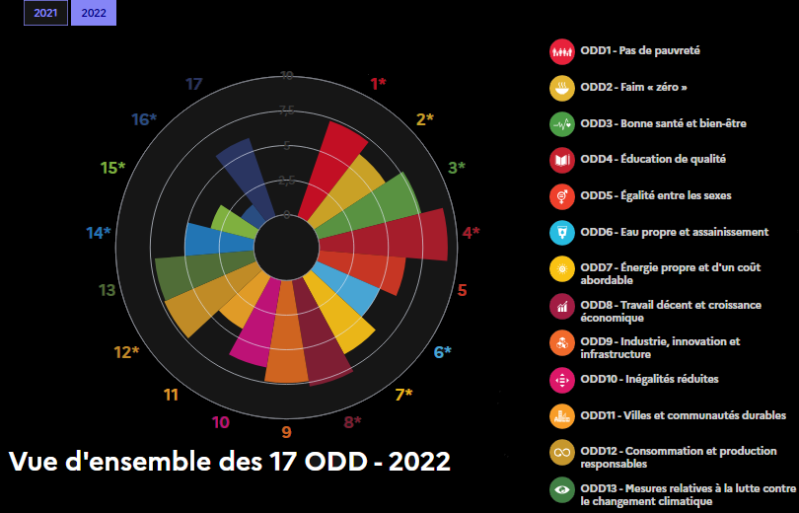
La France les décline dans son agenda 2030
https://www.agenda-2030.fr/rosace/recapitulatif2022.html#

Slide 5
L’achat publique durable
Achat durable
Intègre des dispositions en faveur de la protection ou de la mise en valeur de l'environnement, du progrès social et favorise le développement économique
Prend en compte l'intérêt de toutes les parties prenantes
Permet d'aller au plus près du besoin (sobriété d'énergie et ressources)
Intègre toutes les étapes du marché et de la vie du produit et de la prestation
=> un achat qui est aussi socialement équitable et/ou écologiquement soutenable
Achat publique
La commande publique, en France, représente entre 15 et 20% du PIB. Elle peut jouer un rôle majeur pour accompagner les transitions économiques, sociales et environnementales
C’est est un moyen de traduire les engagements politiques pris en faveur du développement durable, notamment en matière sociale ou environnementale
Fonction d'exemplarité
L'expression de convictions

Slide 6
L'aspect législatif La Loi Anti gaspillage et Économie Circulaire (AGEC - 10 février 2020 )
Obligation nouvelle créée par l’article 58 pour l’État et les CT
Dans les marchés de fournitures
Impose l’achat de bien issus du réemploi ou de la réutilisation ou intégrant des matières recyclées sur certains segments d'achat
dans des proportions fixées entre 20 et 100 % selon le type de produit
Réemploi : des substances, matières ou produits qui ne sont pas des déchets sont utilisés de nouveau pour un usage identique à celui pour lequel ils avaient été conçus
Ex : mobilier de bureau
Réutilisation : des substances, matières ou produits qui sont devenus des déchets sont contrôlés, nettoyés, réparés de manière à être réutilisés sans autre opération
Ex : téléphones reconditionnés
Recyclage : la valorisation par laquelle les déchets sont retraités en substances, matières ou produits aux fins de leur fonction initiale ou à d'autres fins.
Ex : papier recyclé

Slide 7
Décret n° 2021-254 du 9 mars 2021 relatif à l'obligation d'acquisition par la commande publique de biens issus du réemploi ou de la réutilisation ou intégrant des matières recyclées

Slide 9
L'aspect législatif La Loi Climat et Résilience (22 août 2021)
Le SPASER : Schéma de Promotion des Achats Socialement et Écologiquement Responsables, un dispositif prévu par la loi et intégré dans le code de la commande publique
2014 : création d’un schéma d’achats publics socialement responsables (ne concerne pas le domaine écologique)
2015 Loi sur la transition énergétique = Extension au domaine environnemental
2023 il devient obligatoire dès pour les acheteurs lorsque le montant total annuel de leurs achats est supérieur à 50 millions d’euros (contre 100 millions d’euros auparavant).
Les SPASER doivent désormais comporter des indicateurs précis exprimés en nombre de contrats ou en valeur sur les taux réels d’achats publics relevant de l’achat socialement ou écologiquement responsable passés par l’acheteur.
L’acheteur doit préciser des objectifs cibles à atteindre
Article 35 de la loi concrétise l’obligation d’introduire des considérations environnementales dès la définition du besoin (Articles L.2111-2 et L.3111-2 du Code). Cette disposition entrera en vigueur le 21 aout 2026.
l’obligation d’intégrer au moins un critère d’attribution prenant en compte les caractéristiques environnementales de l’offre
supprimant la possibilité de recourir au critère unique du prix.

Slide 10
Le Plan National pour des Achats Durables (PNAD 2022-2025)
vise à accompagner le déploiement des avancées de la loi du 22 août 2021
2 objectifs :
D'ici 2025, 100 % des contrats de la commande publique notifiés au cours de l'année comprennent au moins 1 considération environnementale (contre 15 % en 2019)
D'ici 2025, 30 % des contrats de la commande publique notifiés au cours de l'année comprennent au moins 1 considération sociale (contre 12 % en 2019)
Clause
Exigence insérée dans le cahier des charges. Non prise en compte de cette obligation = rejet de l'offre => meilleure garantie de disposer des spécificités attendues
Critères
Pas obligatoire, mais pèse sur le choix et l'évaluation e l'offre. La pondération lui donnera plus ou moins de poids par rapport aux autres critères (prix, valeur technique)

Slide 11
Quel est le cadre légal de mon marché ?

Slide 12
Les marchés publics d’insertion et les marchés publics intégrant des clauses sociales
Il est possible de réserver des marchés publics à 3 catégorie de structures :
Structures employant 50 % de travailleurs handicapés (Entreprises adaptées , Établissement et Services d'Aide par le Travail)
Structures d'Insertion par l'Activité Économique
Les entreprises de l’Économie Sociale et Solidaire
Clause sociale
L'entreprise attributaire réserve une partie des heures générées par le marché à des personnes en difficulté d’insertion. (+ accompagnement / formation)

Slide 13
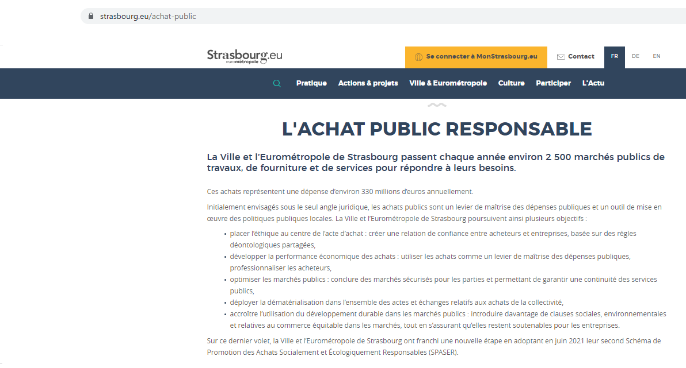

Slide 14
Imaginé comme une quête dans un univers proche de la légende arthurienne, voire de Kaamelott, le jeu s’adresse aussi bien aux initiés qu’aux néophytes des achats durables.
Il propose, par table de 4 à 6 joueurs, de résoudre une problématique : un manque de lumière fait régner un sentiment d’insécurité dans les rues du château, comment faire pour régler cela ?
La mission de chaque joueur est de choisir, parmi quatre solutions proposées, celle qui lui semble la mieux adaptée au besoin exprimé. Leur choix doit convaincre un “comité de sages” qui défend des intérêts spécifiques liés au développement durable comme par exemple l’environnement, le social, etc. Après une mise en commun en sous-groupe, les joueurs devront arbitrer collectivement sur la solution à présenter au comité.
https://www.commandepublique-grandest.fr/jeu-achat-durables-co-developpement-marches-publics/

